Slide 1
Природные комплексы Русской равнины.
Цель урока: Углубить знания о природных зонах, расширить представления о ПТК Русской равнины, рассмотреть особенности взаимосвязей природных компонентов в природных зонах.
Автор: Дергунова Наталия Владимировна
учитель географии МОУ «СОШ № 55» г.Саратова

Slide 2
Географический диктант.
Русская равнина расположена на …………
На Кольском полуострове и в Карелии на поверхность выходит фундамент-это…………..
На рельеф северной части Русской равнины большое влияние оказало…………
Месторождение железной руды на Среднерусской возвышенности связано………
На территории Русской равнины преобладает………климат.
Континентальность климата увеличивается в направлении к ..............
Большое влияние на климат равнины оказывает….океан, т.к.в умеренных широтах преобладает……………..
Реки Русской равнины имеют……питание, и половодье ...
Крупнейшие реки равнины……..
Река берет начало на Валдае, впадает в Каспийское море…………..
На северо-западе равнины много озер………………………..,они образовались…………………………..

Slide 3
Природа Русской равнины.
Самые крупные ПТК равнины- это природные зоны.
Наиболее характерная особенность природы Русской равнины- хорошо выраженная широтная зональность природных зон
Тундра и лесотундра.
Тайга.
Смешанные и широколиственные леса
Лесостепи.
Степи.
Полупустыни и пустыни.
Notes:
бенность

Slide 4
Тундра.
Почему полоса тундры на Русской равнине узкая?
Как называется климат тундры?
Назовите типичные растения.
Почему в тундре не растут деревья?
Почему растения многолетники?
Назовите типичных животных.

Slide 5
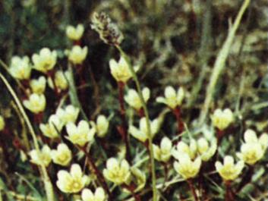
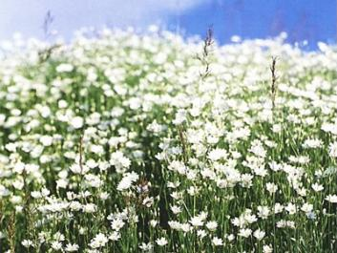
Дриада – небольшой приземистый кустарничек. Ветвистый крепкий стебель растения распластан по поверхности земли. На его конце – небольшие листья, по форме напоминающие сильно уменьшенные листья дуба. Листья дриады плотные, кожистые. Они сохраняются на растении и зимой, оставаясь зелеными. Дриада дает непропорционально большие, по сравнению с собственным ростом, цветки. Народное название дриады – куропаточья трава.
Звезчатка цветёт с мая по сентябрь. Семена созревают в августе. Размножается семенами, а также кусочками зелёных стеблей. Встречается как сорняк на огородах, в садах, полях, около жилья, на сорных местах, по берегам рек и болот, на лесных опушках. Нежную зелень звезчатки используют для приготовления салатов, борщей, супов, пюре, начинки для пирогов и пельменей.

Slide 6
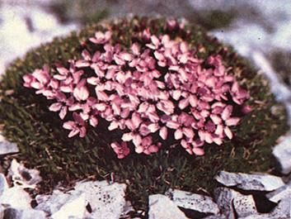
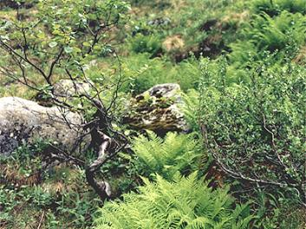
Камнеломка - род растений семейства камнеломковых. Многолетние, иногда однолетние, травы, большей частью с розеткой листьев. Около 350 видов в умеренном и холодном поясах Северного полушария, а также в Андах. В России около 80 видов, главным образом в Арктике, в горах Кавказа. Многие виды растут в трещинах скал (отсюда название).
Карликовая березка, или ерник, мало похожа на нашу березу. Высота березки не более 50 – 80 см. Иногда она столь мала, что ее стелющиеся побеги почти целиком скрываются в толще мохово-лишайникового ковра. Карликовая березка – одно из самых распространенных растений тундры. Особенно обильна она в кустарниковой тундре, где часто образует заросли. Летом ее листьями питаются олени.

Slide 7
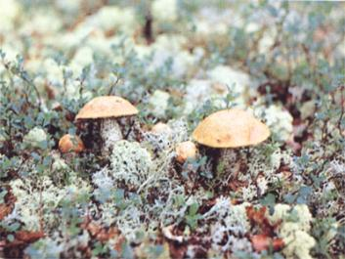
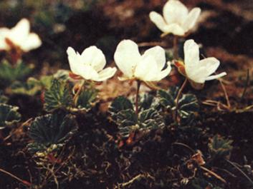
Лишайники – это растения, не имеющие настоящих корней, а только тонкие нитевидные отростки, прикрепляющие их к почве. Корни им не нужны, поскольку питательные вещества и воду они получают прямо из атмосферы.
Морошка - растение семейства розоцветных из того же рода, что малина, ежевика, костяника и др. Растет главным образом в тундровой и таёжной зонах Северного полушария по моховым болотам, заболоченным лесам. Плоды употребляются в пищу, для приготовления варенья и напитков. Хороший медонос.

Slide 8
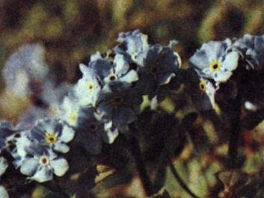
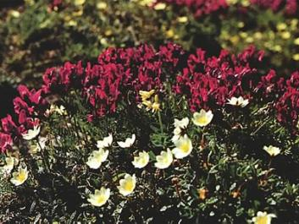
Цветки у незабудки мелкие, в завитках, нередко собранных в метельчатые соцветия. В России около 30 видов незабудок; некоторые из них сорняки посевов, залежей и пустырей. Тундровые незабудки.
Из-за короткого вегетационного периода цветение тундры начинается сразу же после таяния снега. Переход от зимы к цветущему лету поражает своей внезапностью. Одновременно цветут многие растения. Четкой очередности цветения разных видов не бывает. Характерная особенность тундрового разнотравья – ярко окрашенные цветки. Окраска их самая разнообразная – белая, желтая, малиновая, оранжевая, голубая.

Slide 9
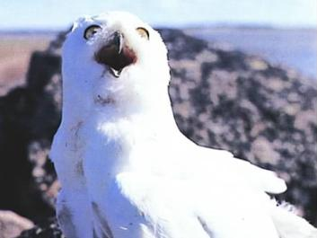
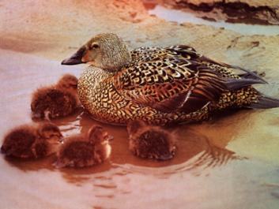
Белая сова - птица семейства настоящих сов, характерна для Арктики. Распространена в зоне тундр Северной Америки, Европы и Азии и на некоторых островах Северного Ледовитого океана, на зиму откочёвывает до зоны степей. Белая сова – опасный хищник в Арктике. Часто нападает на куропаток, но основная ее пища – лемминги.
Гага-гребенушка - крупная утка, обитатель северных морских побережий и водоемов высокоширотной арктической тундры. Спина черная, шея белая, на крыле заметное белое зеркальце. Полет быстрый. Прекрасно ныряет. На фото: гага-гребенушка с выводком.

Slide 10
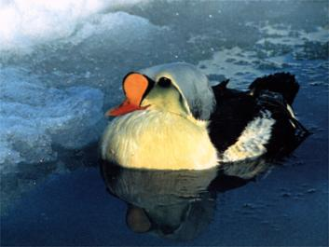
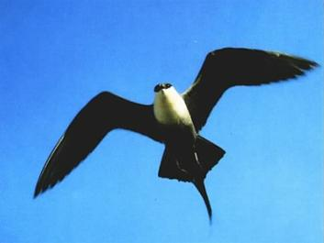
Гагара — рыбоядная птица. Однако в ее рационе немало различных водных беспозвоночных. Пищу главным образом гагары добывают ныряя. Самец гагары - красавец гагун. Брачный наряд.
Длиннохвостый поморник. Гнездится по всей тундровой зоне, а иногда и в лесотундре. В арктическом поясе тундры более редок. Численность длиннохвостых поморников очень зависит от обилия леммингов и тундровых полевок, так как именно эти грызуны являются собой основной пищей этого вида поморников в период гнездования. Умеет защищать свое гнездо. Криком и пикированием может отогнать и оленя, и овцебыка.

Slide 11
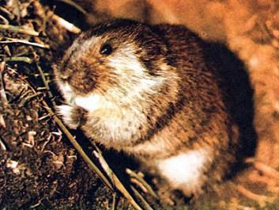
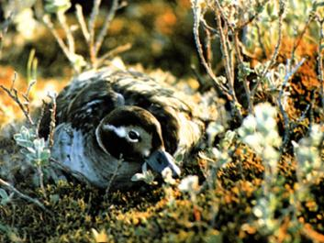
Лемминг – это полярная полевка с коротким хвостом. Длина его тела около 15 см, то есть он крупнее мыши, но меньше крысы. Лемминги не впадают в зимнюю спячку. Они роют норы и способны к подснежной жизнедеятельности. Покидая свои норы летом, они очень быстро размножаются и растут. В возрасте 15 дней животное уже взрослое. Лемминги являются основной пищей песцов и хищных птиц. Они влияют также на почвообразование.
Морянка - птица из группы нырковых семейства утиных. Окраска пёстрая (сочетание белой, бурой, чёрной и ржавой), сильно изменяется по сезонам. Распространена морянка кругополярно: в России в тундре и лесотундре от Мурманского побережья до Чукотки. Питается насекомыми, рачками, моллюсками, мелкой рыбой. Имеет некоторое промысловое значение. Самка на гнезде.

Slide 12
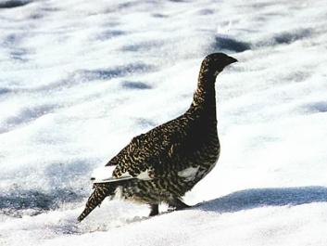
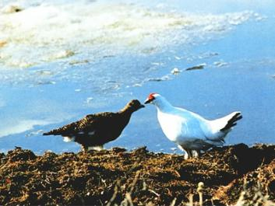
Тундряная куропатка (тундрянка), птица семейства тетеревиных. Длина около 35 см. Оперение летом пёстрое, зимой белое. Обитает в тундре и в альпийском поясе гор Евразии и Северной Америки. Объект охоты.
Куропатки - мелкие и средней величины птицы отряда куриных; различаются по внешнему виду и образу жизни. Одни белые, другие тундряные. Зимой их трудно различить. Все куропатки - объект спортивной и промысловой охоты.

Slide 13
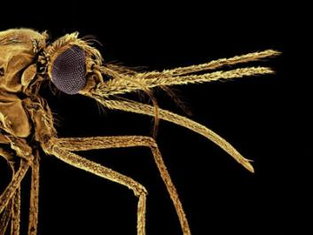
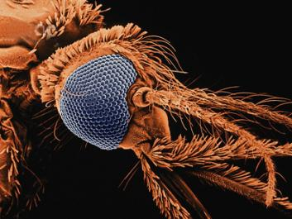
Огромное количество насекомых пробуждается весной при таянии снега и прогревании поверхности. Из-за мерзлоты почва остается влажной. Это создает благоприятные условия для личинок, вылупляющихся из яиц. Зимой яйца пребывают в состоянии покоя.
Роль насекомых в природе необычайно разнообразна. Они участвуют в круговороте веществ, так как используют самые разнообразные источники пищи (от живого растения и тела др. животных до разлагающихся остатков растительного и животного происхождения), выполняют санитарную функцию, активно участвуют в почвообразовательном процессе. Велика их роль в опылении цветковых растений.

Slide 14
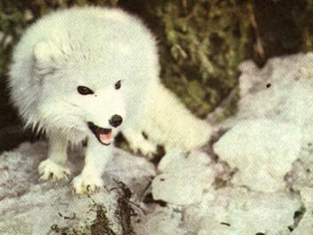
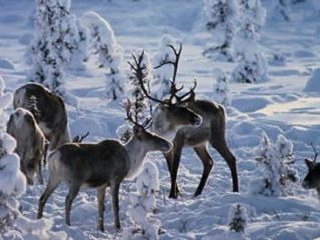
Песец – маленькая полярная лиса. Предметом его особой заботы является пушистая «шубка», спасающая зверька в лютые зимние морозы. Основная пища песца – лемминги. Песцы даже делают на зиму кладовые, в которые складывают замороженных леммингов. Однако зверьки вполне обходятся и без полевок. Они могут преследовать вместе с волками стада оленей или идти за белым медведем, питаясь остатками их добычи.
Северные олени – самые крупные травоядные животные Крайнего Севера. Держатся они большими стадами. Зимой откочевывают в лесотундру. Там не так сильны ветры, поэтому снег менее плотный, и из-под него легче добывать ягель. Летом олени кочуют на север. В поисках пастбищ они пересекают большие пространства, пробегая за день десятки километров. Северный олень – единственный вид оленя, самки которого имеют рога.

Slide 15
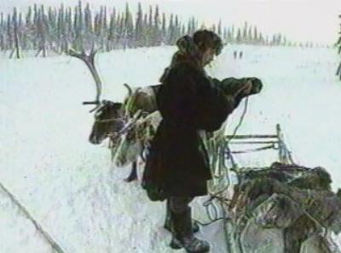
Стада домашних оленей в любой мороз кочуют по тундре в поисках новых пастбищ, а вместе с ними кочуют и оленеводы. Оленей не разводят, с ними живут. И тем, кто ушел с ними в тундру, сегодня лучше, чем оставшимся в национальных поселках. После обвального разрушения в 1992 году хозяйство коренного населения Таймыра по существу оказалось в экономическом вакууме - товарообмен между ним и внешним экономическим пространством почти прекратился. В этих условиях приватизация оленей, образование семейно- и общинно-родовых хозяйств дает шанс на выживание.

Slide 16
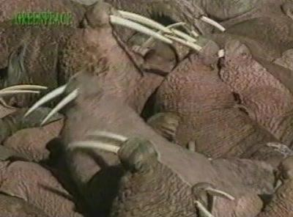
Постоянные обитатели Крайнего Севера в ходе естественного отбора выработали целый ряд приспособлений к суровым природным условиям. Большинство имеют компактные, обтекаемой формы тела с короткими конечностями. Многие животные защищаются от мороза толстым слоем подкожного жира, плотными перьями или мехом. Каждый волосок меха полый и наполнен воздухом, что улучшает термоизоляцию. Животные Арктики и Чукотки очень зависимы от растительности как источника энергии и питательных веществ.

Slide 17
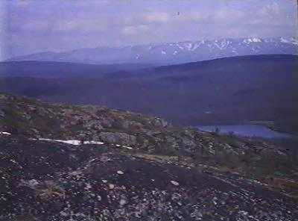
Лапландский заповедник находится в Российской Федерации, в Мурманская области, у озера Имандра, главным образом в пределах Мончетундры. Основан в 1930 г. Площадь 278,4 тыс. га. Редкостойные еловые и сосновые леса. Дикий северный олень, лось, бурый медведь, куница, бобр; белая и тундряная куропатки.

Slide 18
Тайга.
Какие породы деревьев распространены в тайге Русской равнины?
Для европейской тайги характерны светло-хвойные или темно-хвойные леса? Почему?
Какие два типа леса выделяют в тайге?

Slide 19
Смешанные и широколиственные леса.
Почему эта природная зона сужается к востоку?
Какое сочетание форм рельефа характерно для этой зоны?
Что такое полесье? Чем они заняты?
Почему на песчаных почвах не растут широколиственные леса?
Как изменяется видовой состав леса при движении с севера на юг и с запада на восток? Почему?
Какие азональные ПТК встречаются в этой природной зоне?

Slide 20
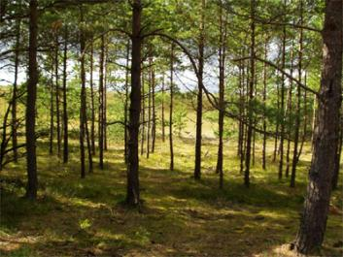
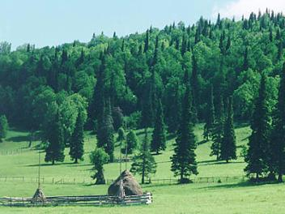
Леса обеспечивают человека разнообразными продуктами питания. Это орехи, лесные ягоды и, конечно, грибы. Велика роль лесов в пополнении запасов кислорода. Лесная растительность играет значительную роль в развитии и функционировании природных комплексов. Ослабляя ветер, леса препятствуют ветровой эрозии почв. Леса замедляют таяние снега, и влага не стекает по поверхности, а просачивается в почву. Однако лес - это не только источник разнообразных лесных ресурсов. Для русского человека это традиционное место отдыха, источник вдохновения.
Смешанные леса – леса с различными породами деревьев: хвойно-широколиственные, мелколиственно-сосновые и другие.

Slide 21
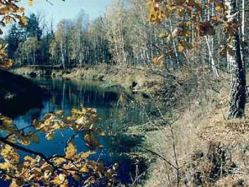
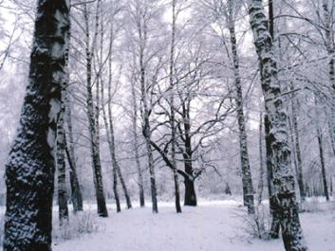
Мелколиственные леса чаще всего – вторичные листопадные березовые и осиновые леса, занимающие место коренных лесов после вырубок и пожаров. Без вмешательства человека они через 150-200 лет постепенно сменяются прежними хвойными или смешанными лесами.
Березы в России растут практически везде. Наиболее широко распространены два вида: бородавчатая в европейской части и пушистая в Сибири. На Дальнем Востоке можно встретить каменную березу. Березовые леса светлые, травяной покров густой и разнообразный. Береза нетребовательна к почве, быстро растет и семена ее легко переносятся ветром. За первый год береза вырастает до полуметра, к 70 годам достигает 35 м в высоту. Живут березы 100-150 лет.

Slide 22
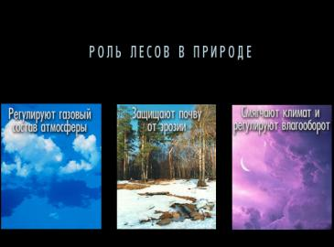
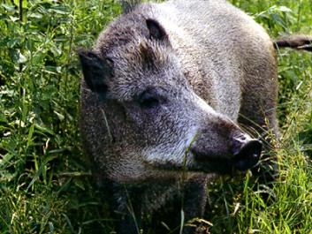
Леса играют огромную роль в газовом балансе атмосферы и регулировании планетарного климата Земли. По мнению многих ученых, леса России играют важную роль в обеспечении газового баланса атмосферы, генерируя огромное количество кислорода и концентрируя в себе значительную часть углекислого и вредных газов. Общий баланс для лесов России составил для углекислого газа 1,8 млрд. тонн, а для кислорода – 1,3 млрд. тонн.
Кабан, наряду с лосем и косулей, - одно из крупных копытных смешанных лесов.

Slide 23
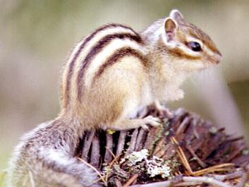
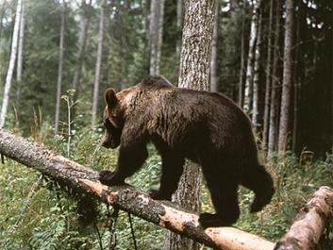
Бурундук по внешнему виду очень похож на белку, но значительно меньше по размеру. Основная пища бурундука – семена хвойных, а также травянистые растения.
Бурый медведь – хищное млекопитающее. Распространён в Северной Африке (Атласские горы), Европе, Азии вплоть до Северной Америки, где известен под названием «гризли». Бурый медведь - лесное животное, живущее главным образом в сплошных лесных массивах. Самые крупные - на Камчатке и в Приморском крае. Отдельные особи весят более 750 кг.

Slide 24
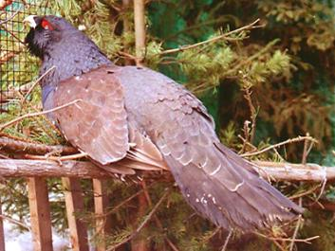
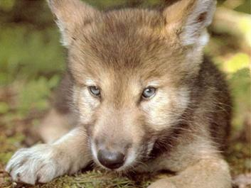
Глухарь населяет хвойные, смешанные и лиственные леса Европы и Азии. Пища - летом - побеги, цветы, почки, ягоды, у птенцов - насекомые, пауки; осенью - хвоя лиственницы, зимой - сосновая и еловая хвоя, почки. Объект спортивной, местами промысловой охоты. Область распространения и количество глухарей за последние 100-200 лет сильно сократились, местами он исчез.
Волк - хищное млекопитающее из семейства псовых, одного рода с домашней собакою. У самки бывает 4-9 детенышей. На фото детеныш волка.

Slide 25
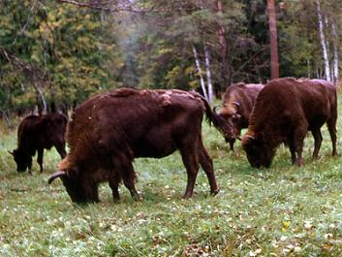
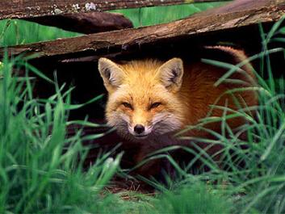
Зубр - европейский дикий лесной бык рода зубров семейства полорогих. Питается зимой корой ивы, осины и других древесных пород, а также побегами и почками деревьев и кустарников, летом - травой и листьями. Пасется обычно утром и вечером. Стадное животное. В смешанных и широколиственных лесах часто можно встретить зубра.
У лисы острый слух, зрение и нюх. Она чувствует врага, когда он находится далеко от нее. Потому она успевает убежать и спрятаться.

Slide 26
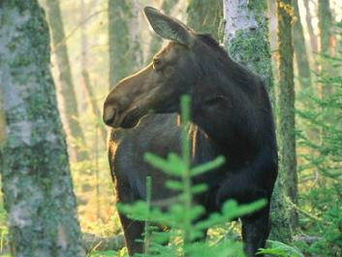
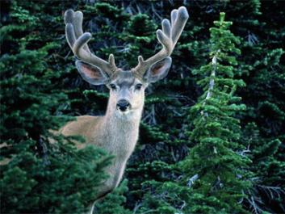
Лось - самый крупный представитель семейства оленей. Длина его тела достигает 3 м, высота – 2 м, вес – 500 кг. Широко распространен в лесистых областях, живет на болотах, поросших ивняком и сосной.
Олени - стройные животные, на высоких ногах, с коротким хвостом и длинными подвижными ушами. Обитают в лесах, лесотундре, тундре, а также в горных лесах. Питаются листвой и побегами кустарников и деревьев, разнотравьем, иногда мхом, лишайниками, корой деревьев.

Slide 27
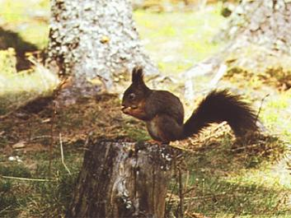
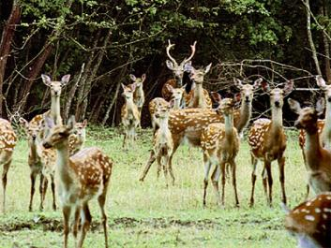
Из пушных зверей, обитающих в России, свыше 40 видов принадлежит к отряду хищных (соболь, калан, выдра, шакал, рысь, тигр, медведь и др.), свыше 40 видов грызунов (белка, ондатра, бобр, нутрия, суслик, хомяк, бурундук, сурок и др.), 13 видов зайцеобразных (зайцы: беляк, русак, толай, маньчжурский, несколько видов пищух); из насекомоядных - выхухоль и несколько видов кротов; из ластоногих - морской котик. На фото белка.
На воле пятнистые олени живут небольшими группами в лесах; питаются травой и листвой. Среди деревьев не сразу разглядишь семейство пятнистых оленей.

Slide 28
Лесостепи.
Чем заняты возвышенности и низкие равнины в лесостепной зоне?
Что такое западины?
Какое влияние на природу лесостепей оказало вмешательство человека?
Почему усилилась эрозия в зоне лесостепей?

Slide 29
Степи.
Какая растительность преобладает в степной зоне?
Почему в степи не растут деревья?
Какие почвы преобладают в степи?
Какие ландшафты сейчас преобладают в степи? Почему?

Slide 30
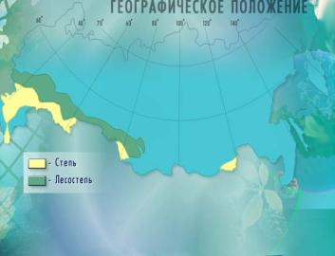
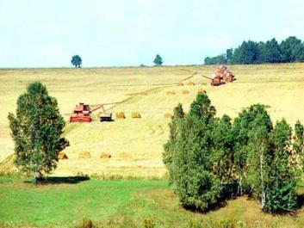
Лесостепная зона – переходная между лесом и степью. В ней на междуречьях чередуются участки обеих соседних зон – лесной и степной. Степная зона – это территории, где на междуречьях может существовать только травянистая растительность. Лесостепи и степи протягиваются широкой непрерывной полосой от западных границ России до Алтайских гор. Они занимают юг Восточно-Европейской равнины, Предкавказье, Южный Урал и юг Западной Сибири. Восточнее долины Оби рельеф становится возвышенным. Поэтому лесостепи и степи здесь формируются только в понижениях рельефа.
Природные условия лесостепи и степи благоприятны для развития сельского хозяйства.

Slide 31
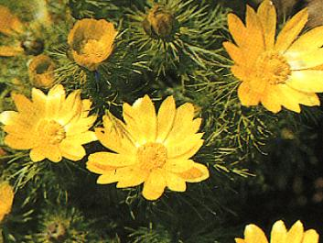
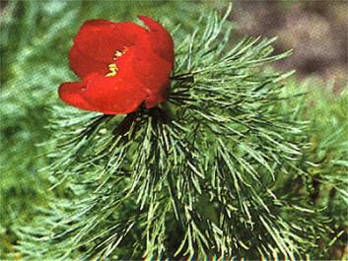
Горицвет. Растение имеет крупные золотисто-желтые цветки, похожие на звезду со многими лучами. В центре цветка многочисленные тычинки и пестики. Их окружают 10-16 больших продолговатых лепестков. Листья, как у многих других степных растений, сильно рассечены. Горицвет – это ценное лекарственное растение. Из него изготавливают лекарства, регулирующие сердечную деятельность.
Пион тонколистный. Одно из самых красивых растений северной луговой степи. Его темно-малиновые цветки крупные и очень нарядные. Они почти не уступают по красоте садовым пионам. Диаметр цветка достигает 7 см. Встретить пион в степи сейчас очень трудно, потому что он сильно истреблен. Спасение этого растения требует срочных мер по охране.

Slide 32

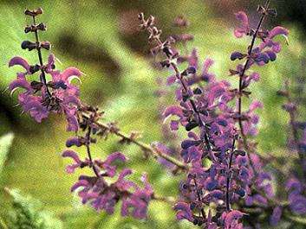
Таволга шестилепестная отчетливо выделяется на зеленом фоне луговых степей. Ее метельчатые соцветия из мелких бело-розовых цветков венчают не очень высокие прямые стебли. В цветке таволги шесть лепестков. Замечательная особенность растения – его подземные органы. Некоторые тонкие корни имеют на конце клубневидные утолщения, похожие на орешки. Эти клубеньки съедобны. Их можно есть даже сырыми.
Шалфей - красивое растение с сине-фиолетовыми цветками. В лесостепях и степях он представлен тремя основными видами. В луговых степях – это шалфей луговой, в разнотравно-злаковых – шалфей поникающий и шалфей эфиопский.

Slide 33
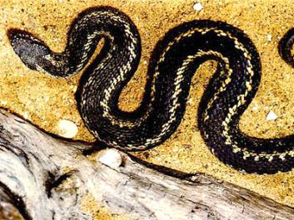
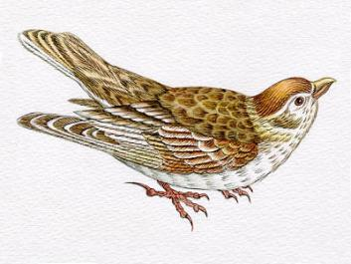
Гадюка – ядовитая змея. Ее длина может достигать 2 м. Укус гадюки бывает смертелен для крупных животных и человека.
Жаворонок – певчая птица, немного крупнее воробья. Весной и летом в полях и на лугах слышатся их звонкие песни. Самцы начинают петь с раннего утра, еще в сумерках. При пении самец резко поднимается вверх почти вертикально против ветра. Продолжительность одной песни в период наибольшей активности достигает двух минут. Затем птица внезапно замолкает и камнем падает вниз.

Slide 34
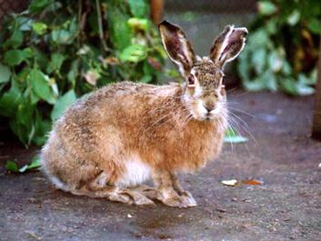
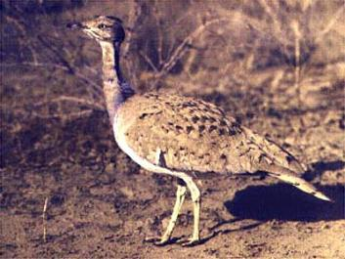
Заяц-русак – исконно степное животное. Он селится там, где есть заросли бурьяна, густой травы, кустарников. Осваивает он и хлебные поля, и луговые поймы степных рек. Летом русак питается в основном злаковыми и бобовыми травянистыми растениями. В многоснежные зимы он ест кору и побеги растительности. В поисках корма зимой может совершать массовые перекочевки.
Обыкновенная дрофа – самая крупная степная птица. Ее вес достигает 12-16 кг, а рост 110-120 см. Из-за большого размера дрофу иногда называют степным страусом. Дрофа быстро бегает, развивает скорость до 40 км/ч, но, в то же время, и хорошо летает. Однако летают птицы неохотно, взлетают тяжело, с разбега.

Slide 35
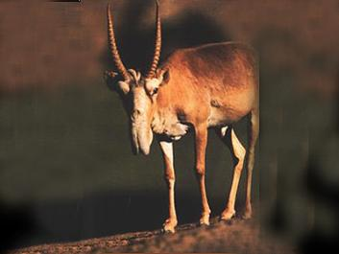
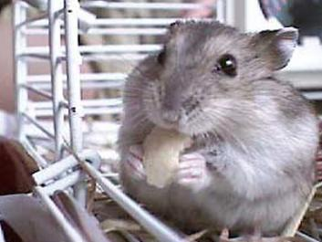
Сайгак. Наиболее успешную защиту животным от хищников обеспечивает совместная жизнь. Поэтому сайгаки образуют большие стада, которые могут достигать численности 10 тысяч голов. Сайгаки способны спасаться от врагов с помощью быстрого бега. Они развивают скорость до 80 км/час.
Помимо хомяка обыкновенного в степях широко распространены и серые хомячки. Это короткохвостые зверьки размером с домовую мышь.

Slide 36


Степной орел – одна из хищных птиц открытых безлесных пространств. Это крупная птица весом около 3 кг. Гнезда орлы устраивают на земле, реже на скалах, скирдах соломы, опорах и столбах линий электропередач. Питается степной орел грызунами средней величины – сусликами, молодыми сурками, зайцами, птенцами, пресмыкающимися.
Стрепет – небольшая птица семейства дроф. Длина его около 40 см, вес не более 1 кг. Стрепет может жить только в целинных степях, поэтому после их распашки птица становится все более редкой. Сокращение ее численности происходит также из-за разрушения гнезд при сенокошении и выпасе скота, из-за применения ядохимикатов в сельском хозяйстве и браконьерства.

Slide 37


Большую часть своей жизни сурок проводит в норах. Питаются сурки степными травами, но поедают также саранчовых, гусениц, муравьиных куколок. За весну и лето животные накапливают до 1 кг жира. Именно это позволяет им впадать в глубокую спячку. Сурки и суслики – рекордсмены спячки среди зверей. Не случайно говорят: «Спит как сурок».
Хомяк обыкновенный селится на границе сельскохозяйственных земель и кустарниковых зарослей, по опушкам лесов, в садах и огородах. Это пестро окрашенный злобный зверек размером около 40 см. Ведет одиночную жизнь и роет глубокие сложные норы. В конце лета заготавливает на зиму до 90 кг запасов из зерна, гороха, картофеля, моркови. Когда эти грызуны многочисленны, они становятся серьезными вредителями посевов.

Slide 38


Хорек – млекопитающее семейства куньих. Длина тела до 48 см, хвоста – до 16 см. Хорьки являются объектом пушного промысла.
Ящерица. Многие из видов ящериц способны отбрасывать хвост. Мясо некоторых видов ящериц съедобно, кожа используется для различных поделок. Тело ящерицы длиной от нескольких сантиметров до 3 м и более, покрыто ороговелыми чешуйками.

Slide 39
Полупустыни и пустыни.
Какой климат формируется в этой зоне?
Какие почвы преобладают здесь?
Как растения и животные приспособились к засушливому климату пустыни?

Slide 40

Климат здесь засушливый - осадков выпадает 300-350 миллиметров. Лето жаркое и знойное. Средняя месячная температура июля около +24 - 25°С. Высокие летние температуры и большая сухость воздуха приводят к тому, что испарение влаги превышает количество выпадающих осадков. Это вызывает сильное иссушение почвы и выгорание растительности. Летом полупустыня поражает своим унылым, безжизненным видом. Особенно сильно иссушают почву и губительно действуют на растительность суховеи - знойные ветры.

Slide 41

Климат пустынь и полупустынь характеризуется скудными осадками, обилием солнечного света, дневной жарой и ночными холодами. Растения пустынь имеют мясисто-сочные стебли, листья или корневища, луковицы, клубни, способные запасать и долгое время использовать запасенную воду. Эти растения называют суккулентными. Кожица стеблей и листьев суккулентов покрыта эластичной лакоподобной пленкой - кутикулой, хорошо отражающей солнечные лучи. Важной особенностью растений пустынь является то, что из полусухой почвы они получают недостаточно воды.

Slide 42

Несмотря на неблагоприятные природные условия, пустыни, а тем более полупустыни не лишены растительности. Однако плотность растительного покрова невелика, и закономерно уменьшается пропорционально количеству осадков.

Slide 43

Растения эфемеры живут непродолжительное время. Большую часть года растение находится в состоянии покоя. После выпадения дождей растение будто пускается в рост. Образуются наземные побеги, цветы, плоды, семена. В это время пустыня расцветает. Но уже к середине мая наземные части растения отмирают, и снова наступает период длительного покоя, который будет продолжаться до следующей весны.

Slide 44

Пустыня – суровое место не только для жизни растений, но и для животных. К неблагоприятным условиям среды следует отнести острый дефицит воды, недостаток корма, значительные суточные перепада температур (днем невыносимо жарко, а ночью довольно холодно). Животные вынуждены приспосабливаться к таким условиям среды.

Slide 45


На пустынных и полупустынных пастбищах выпасают главным образом овец, а также лошадей и верблюдов. Стада животных постоянно питаются подножным кормом и в течение года перегоняются с одного пастбища на другое.
Волго-Ахтубинская пойма - это щедро орошаемый волжскими водами оазис, среди буровато-серых полупустынных и пустынных ландшафтов. Непроходимые камышовые заросли, по которым можно пробираться только на лодке – места гнездования разнообразных водоплавающих птиц. Здесь водятся разнообразные утиные, гнездятся цапли, бакланы, фламинго, каравайки, колпицы с лопатообразными клювами, кудрявые и розовые пеликаны.

Slide 46

Заповедник создан в 1919 году с целью охраны и изучения природных комплексов дельты Волги. С начала 90-х годов перед заповедником была поставлена задача ведение эколого-просветительской деятельности. Работа в области познавательного туризма была начата в 1992 году в «пробном» варианте. Наибольшее количество посещений заповедника проходит в период с апреля по октябрь. В это время наиболее благоприятные условия для знакомства с природой дельты Волги. Экология - Астраханский биосферный заповедник является природоохранной организацией.

Slide 47
Памятники природы.
Карелия.
Кижи.
Мшары.

Slide 48





Slide 49



Slide 50
Домашнее задание.
§33 ; ответить на вопросы.
Приготовить сообщение на темы: 1. памятники природы Русской равнины. 2. рекреационные ресурсы Русской равнины : Золотое кольцо России.

